Slide 1

Sergio Esteves Trindade
Joao Pedro Arnaut
Rafael Rocha de Almeida
Lucas Penalva
Marcus Vinicius Gomes Silva

Slide 2
O Cenário
A empresa: Harbor solutions é uma empresa de soluções portuárias com foco na logística importação e exportação no mercado de pescados;
Mercado Econômico: O mercado movimenta milhões de toneladas de peixes por ano, o que gera uma receita de milhões de dólares.
A logística: O transporte envolve além dos navios, também uma infraestrutura portuária, e afeta o mercado em geral.
Armazenamento: O armazenamento é feito por contêiner Reefers, que é responsável por manter a temperatura interna constante.

Slide 3

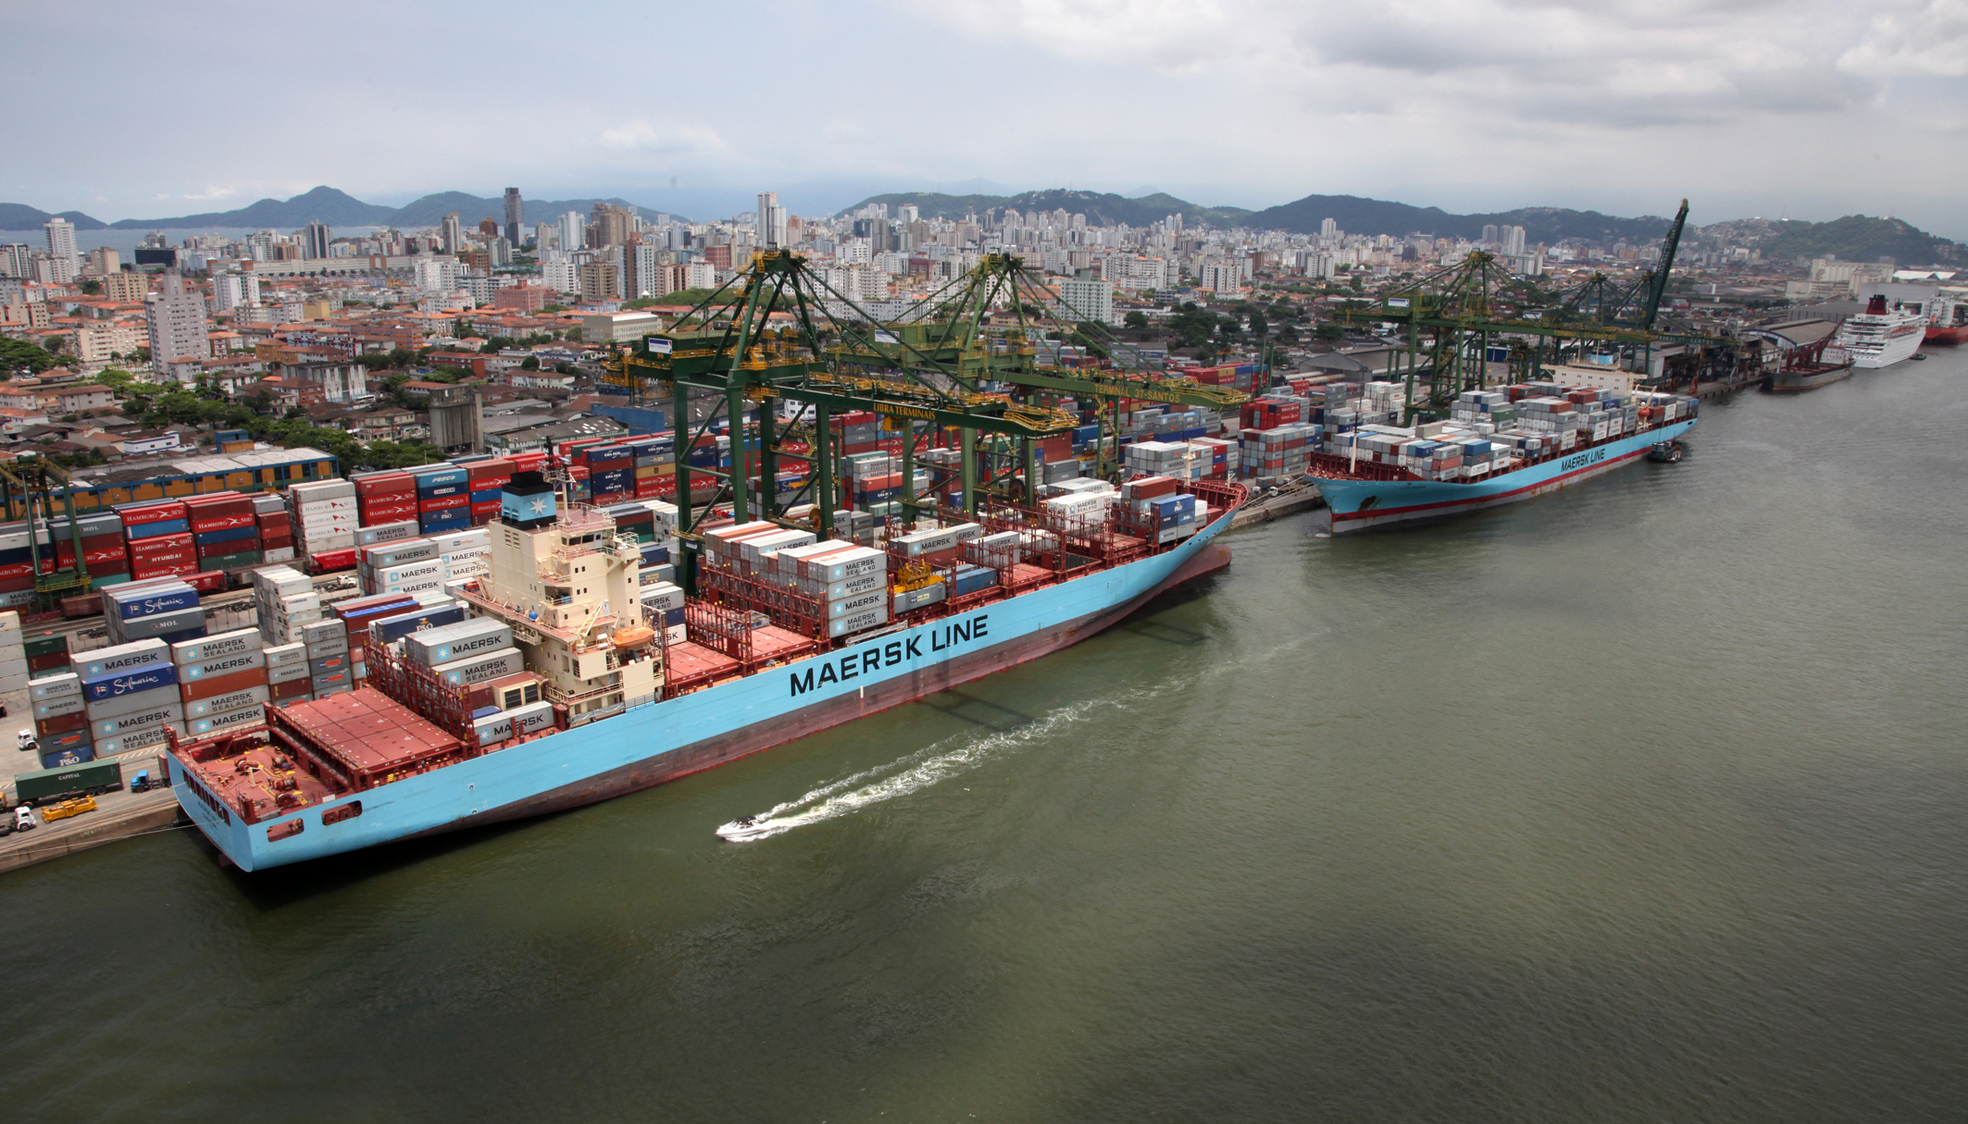
Controle de temperatura nos transportes marítimos com foco no peixes polaca e panga.

Slide 4
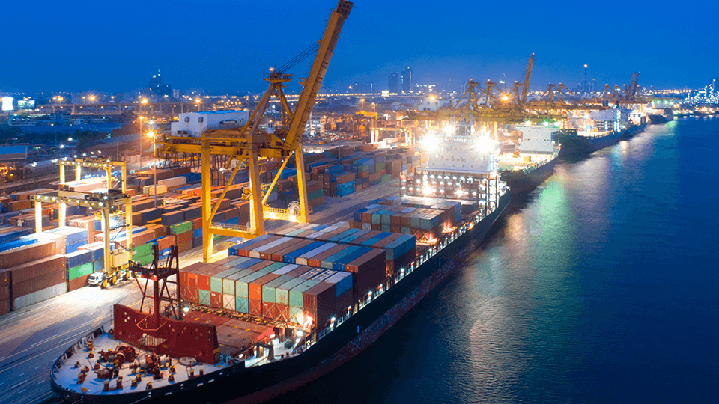
Desafio:
Demora na coleta de informações;
Processo burocrático(fiscalização);
Demora para atracar no porto;

Slide 5
Solução:
Sensores que monitoram a mercadoria;
Software para acompanhar o monitoramento;
* Acesso a um dashboard com informações em tempo real.

Slide 6

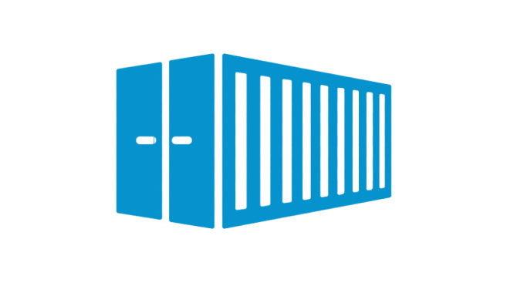




Desenho de Solução
Sensores monitoram a temperatura nos containers
O software irá disponibilizar essas informações para o cliente
O cliente poderá tomar uma decisão sobre o conteúdo dos containers
Diminuindo o tempo gasto
Reduzindo custos, e aumentando lucros

Slide 7
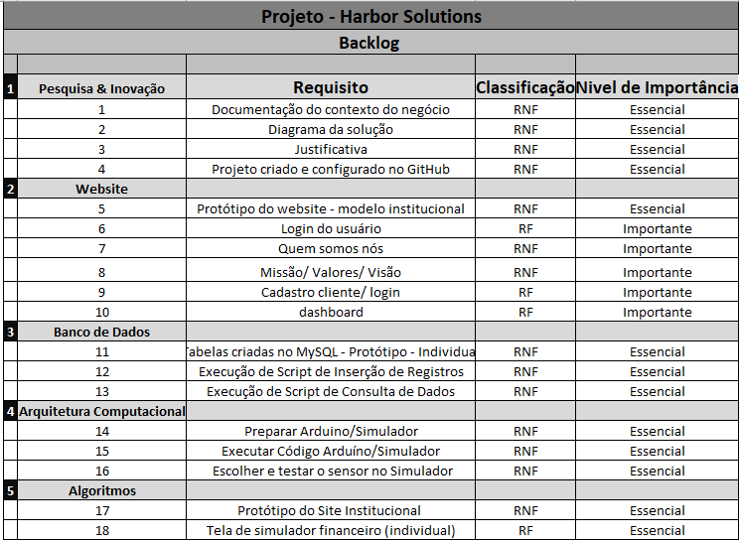
Backlog do projeto:

Slide 8
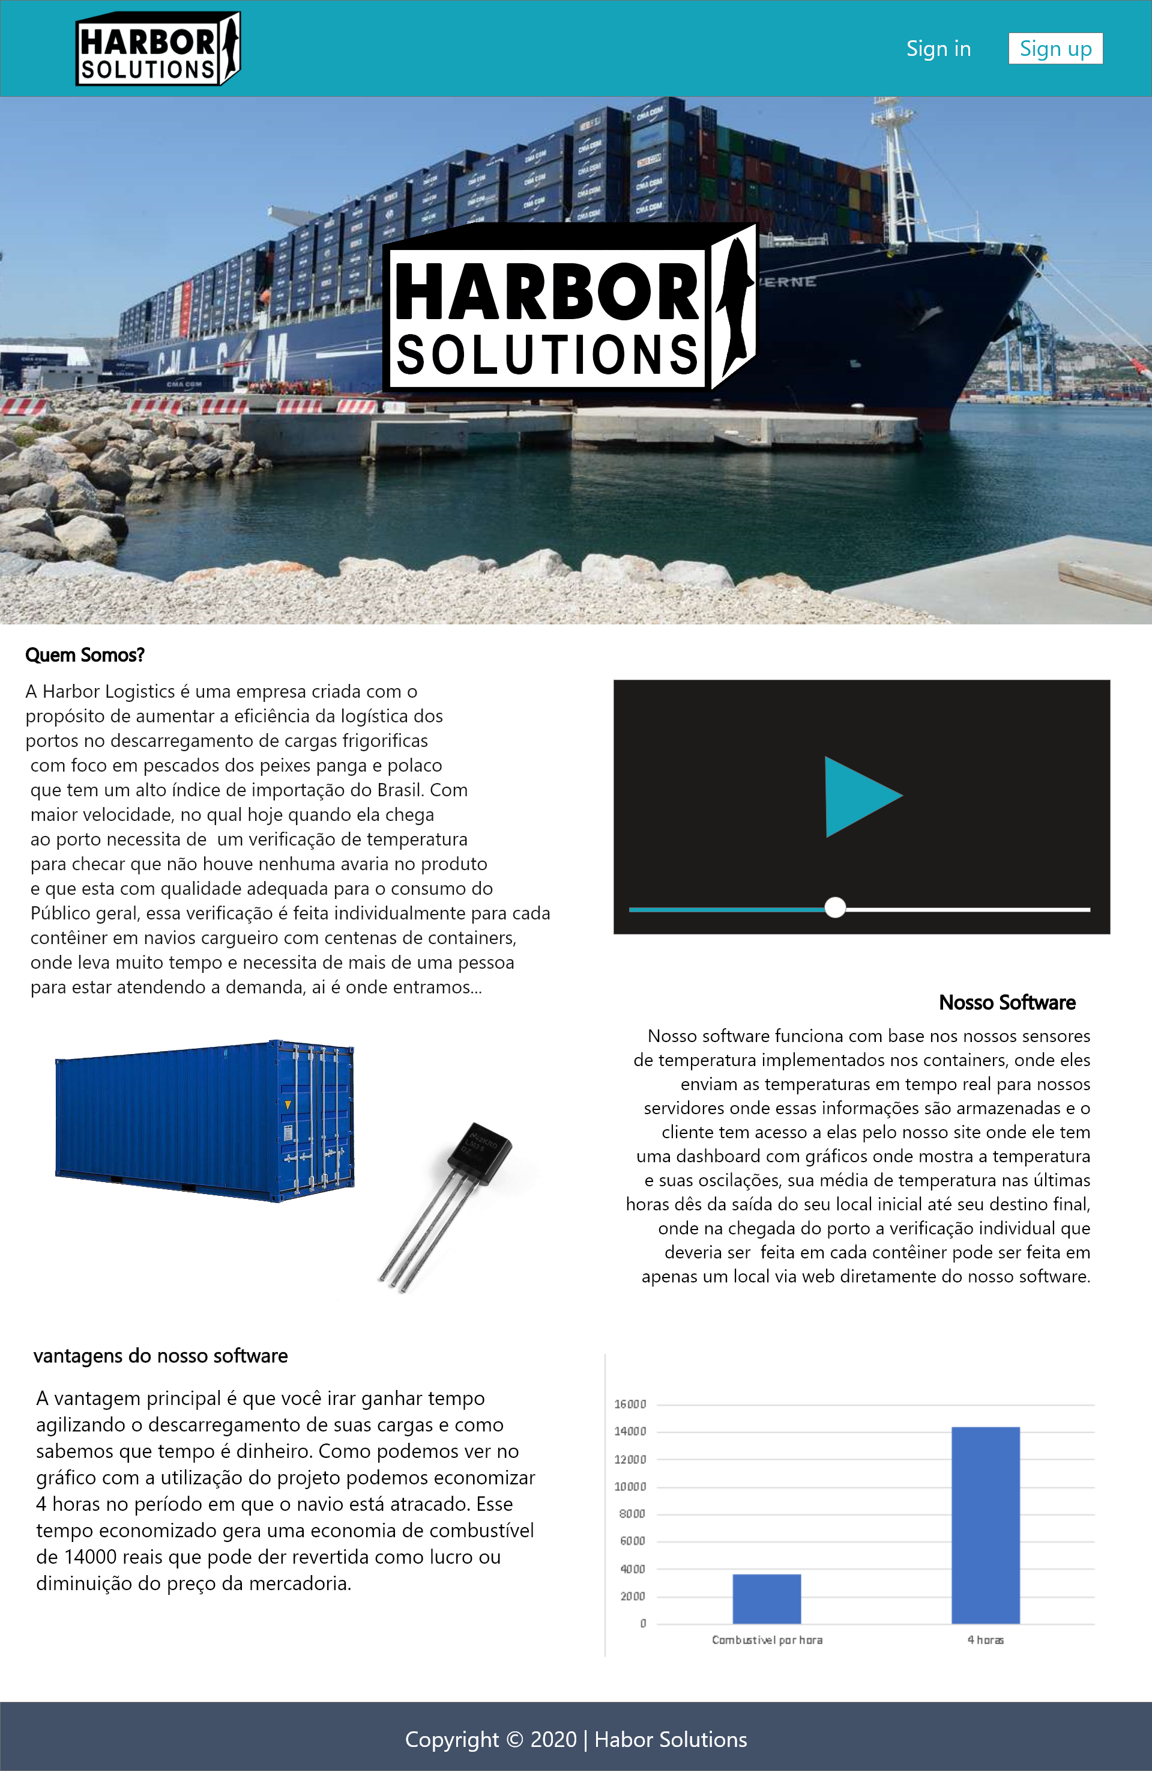
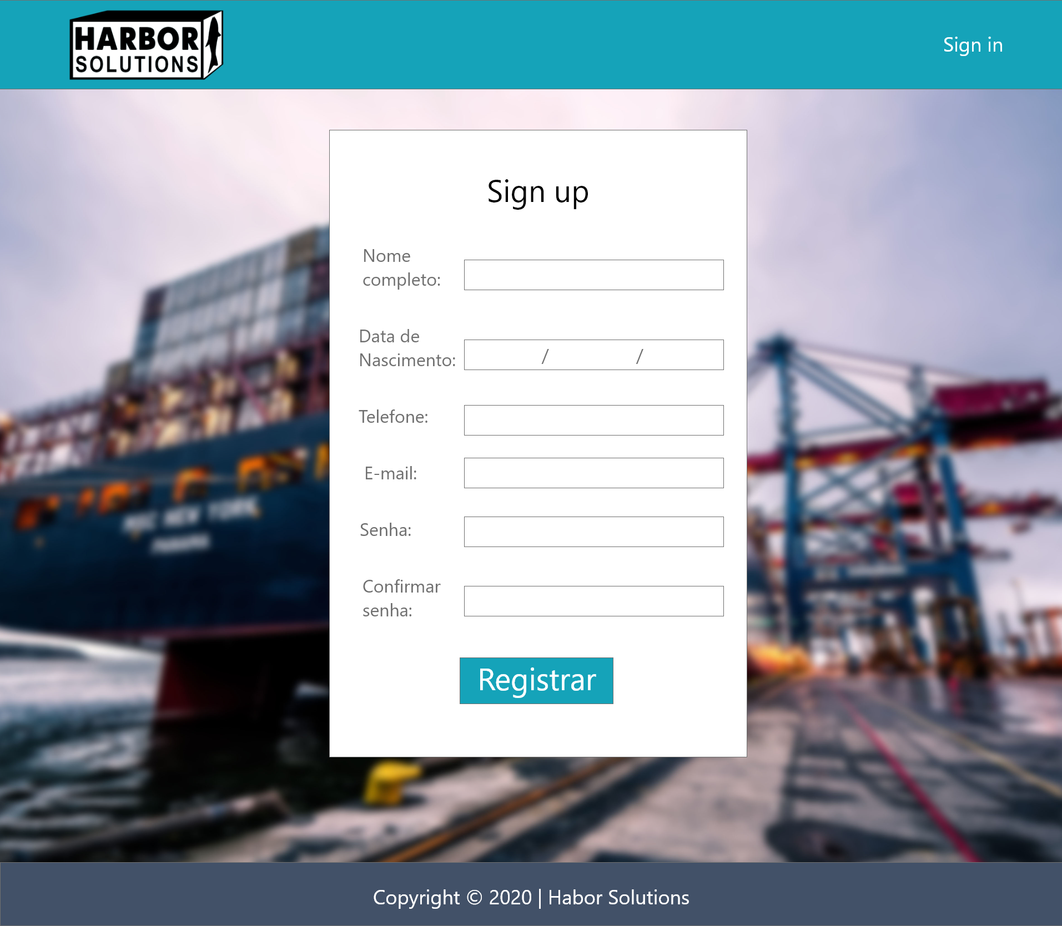
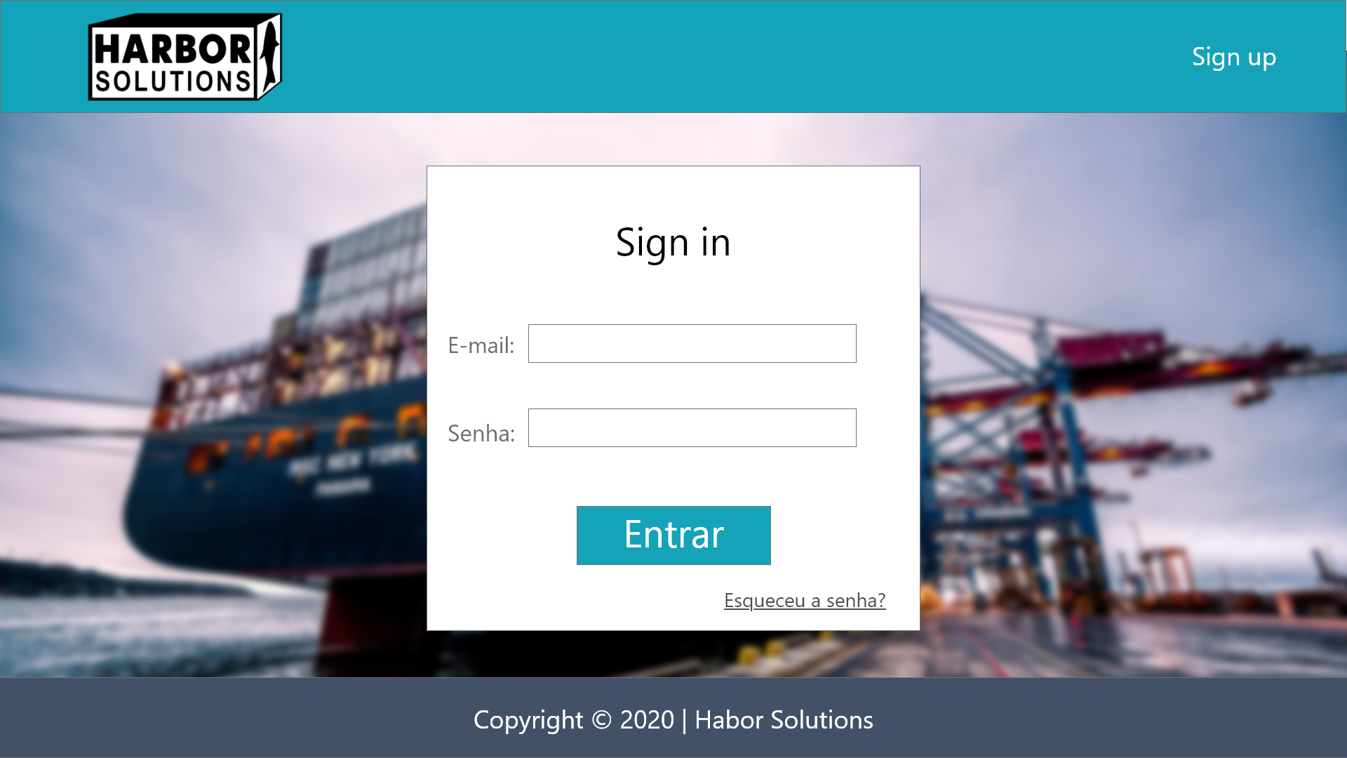
Site Institucional

Slide 9
Principal cliente:
Empresas de transporte marítimo.
Com os sensores de temperatura o ganho para as empresas vem através de economia em alguns fatores:
- Tempo de espera para atracar;
- Tempo quando atracado;
- Economia de Combustível;

Slide 10
Vantagens Econômicas:
Combustivel | Preço | Tripulantes | Preço para atracar
Bunker Oil | US$ 600/MT | 12 | R$ 250 mil.
 | Eixo X tempo por hora
 | Eixo Y valor em R$

Slide 11
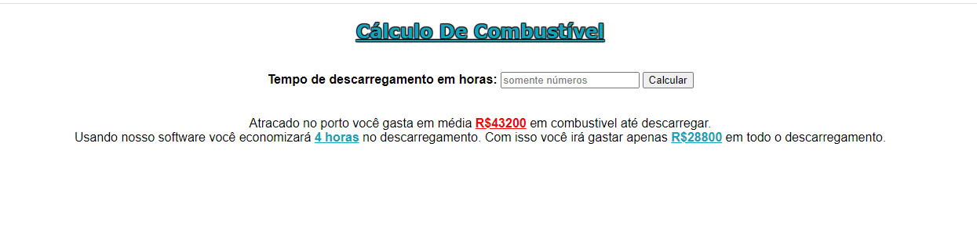
Simulador Financeiro:

Slide 12
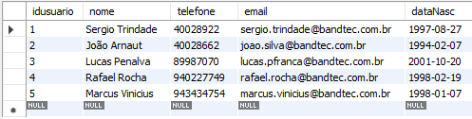
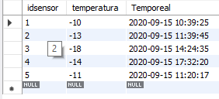
Banco de dados:
Tabela usuário e tabela sensores:

Slide 13
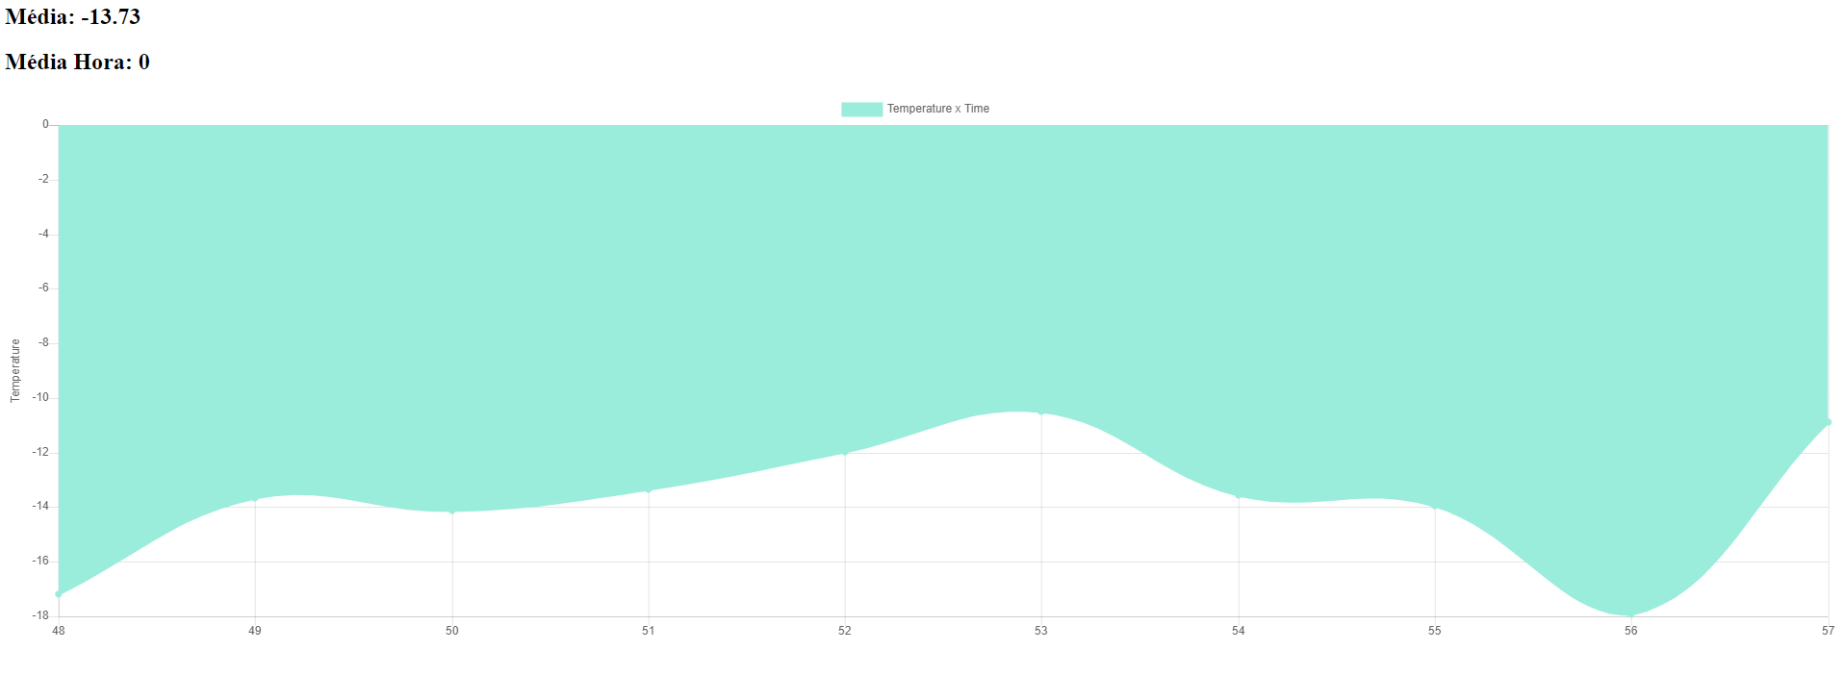
Node Js
Dashboard para visualizar a temperatura;

Slide 14
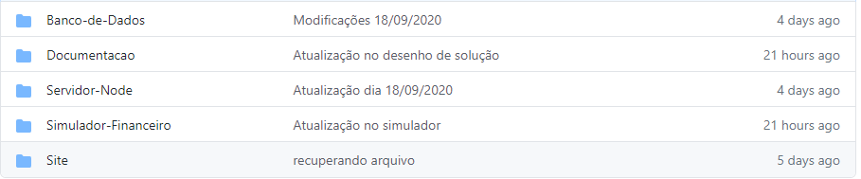
Git Hub:

Slide 15




Obrigado a todos !!

